Slide 1
Hvad er hørelse?
Skabelon til beskrivelse af hørelse og høretab med henvisninger og links til yderligere beskrivelser og henvisninger til Decibel og andre aktører.
Du kan slette slides, der ikke er relevante for dig og dit barn, samt tilføje billeder og nye slides efter behov.

Slide 2
Sådan fungerer hørelsen
Øret er et meget komplekst sanseorgan, som består af tre dele: Det ydre øre, mellemøret og det indre øre.
Når vi hører, sker det ved lyd, som består af trykbølger, der færdes i luften.
Den naturlige hørelse er som en kæde af hændelser, der følger efter hinanden:
Lyden forplanter sig som lydbølger, der rammer det ydre øre og via øregangen når trommehinden
Lydbølgerne får trommehinden til at vibrere, hvilket igen sætter de tre små øreknogler i bevægelse (hammeren, ambolten og stigbøjlen)
Denne bevægelse får væsken i det indre øre (cochlea) til at påvirke hårcellerne
Hårcellerne omdanner bevægelserne til elektriske impulser, som sendes via hørenerven til hjernen, hvor de tolkes som lyde
https://decibel.dk/alt-om-hoeretab/hoerelse-hoeretab

Slide 3
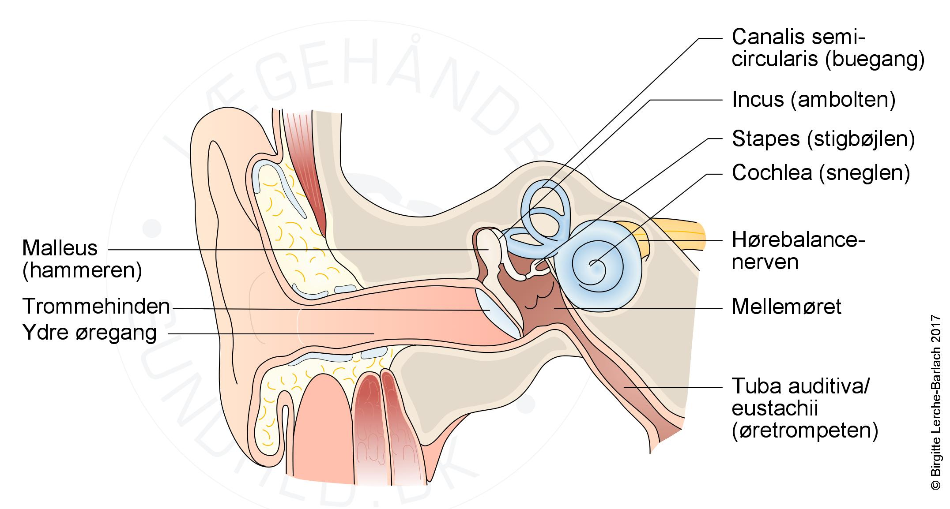
Sådan fungerer hørelsen
Illustration fra Lægehåndbogen, https://www.sundhed.dk/borger/patienthaandbogen/oere-naese-hals/symptomer/hoerenedsaettelse-vejviser/

Slide 4
Sådan fungerer hørelsen
Beskrivelse fra sundhed.dk inkl. video med dansk tale
https://www.sundhed.dk/borger/patienthaandbogen/oere-naese-hals/symptomer/hoerenedsaettelse-vejviser/
Visuel repræsentation fra MED-EL med beskrivelse af anatomien, samt engelsk video med dansk tale
https://www.medel.com/da/about-hearing/how-hearing-works
Video af dansende hårceller i cochlea under et mikroskop
https://www.youtube.com/watch?v=K-cRIO4gQmk&t=38s

Slide 5
Hvad er et konduktivt høretab?
Opstår som følge af en skade eller forhindring i det ydre øre eller mellemøret. Der spærres derved for lydens passage til det indre øre, hvilket betyder, at lyden ikke kan nå ind til det indre øre, der ellers fungerer normalt. Den forhindrede passage betyder, at lydens styrke dæmpes.
Konduktive hørenedsættelser hos børn ses bl.a. ved mellemørebetændelser, væske i mellemøret eller ophobning af ørevoks. Det kan også skyldes en medfødt misdannelse af ydre øre, øregang eller mellemøret. Nogle konduktive hørenedsættelser kan behandles medicinsk eller kirurgisk, mens andre kan behandles med høreapparat.
Høretab kan også forekomme som blandede høretab, hvor man både ser et konduktivt og sensorineuralt høretab på samme tid.
https://decibel.dk/alt-om-hoeretab/hoerelse-hoeretab/hvad-er-hoeretab

Slide 6
Hvad er et konduktivt høretab?
Illustrationer af et konduktivt høretab fra GN Resound
https://www.resound.com/da/hearing-loss/understanding/types/conductive

Slide 7
Hvad er et sensorineuralt høretab?
Skyldes lidelser i øresneglen (cochlea) eller den første del af hørenerven.
Ofte er årsagen, at de små hårceller i cochlea er skadede, og derved kan lydene ikke påvirke hørenerven som normalt. Der opstår derfor et ”hul” i den proces, der skal forplante lyden gennem sneglen til hjernen.
Et sensorineuralt høretab vil bl.a. påvirke en persons sensitivitet overfor svage lyde, opfattelsen af lydstyrke samt evnen til at skelne mellem forskellige sproglyde.
Afhængigt af høretabets størrelse behandles et sensorineuralt høretab som regel med høreapparater eller CI.
Denne type høretab kaldes også perceptive høretab.
Høretab kan også forekomme som blandede høretab, hvor man både ser et konduktivt og sensorineuralt høretab på samme tid.
https://decibel.dk/alt-om-hoeretab/hoerelse-hoeretab/hvad-er-hoeretab

Slide 8
Hvad er et sensorineuralt høretab?
Video med engelsk tale fra MED-EL
https://www.medel.com/da/about-hearing/types-of-hearing-loss#SnHL

Slide 9
Hvad er et neuralt høretab?
Når hørenerven er beskadiget eller mangler, kalder man det for et neuralt høretab. Så kan hjernen ikke kan behandle elektriske impulser eller er ude af stand til at fortolke dem korrekt.
Betegnelsen ”auditiv dissynkroni” bruges også til at beskrive et neuralt høretab.
Høreapparater og cochlear-implantater kan ikke hjælpe, fordi nerven ikke kan videresende lydinformationerne til hjernen.
ABI (auditivt hjernestammeimplantat) kan være en mulighed ved neuralt høretab.
https://www.sundhed.dk/borger/patienthaandbogen/oere-naese-hals/symptomer/hoerenedsaettelse-vejviser/
Og
https://www.medel.com/da/about-hearing/types-of-hearing-loss#Neural_HL

Slide 10
Hvad er et høreapparat?
Et høreapparat består af tre dele: mikrofon, højttaler og processor. Høreapparatets mikrofon opfanger lyd, som bearbejdes af processoren og ledes videre til forstærkeren, der sender lyden ind i øret.
Høreapparaterne har en række indbyggede funktioner, der sætter fokus på de lyde, som er vigtige for at forstå tale, og samtidig formindsker baggrundsstøj. Et høreapparat giver ikke en helt normal hørelse, men forstærker de lyde, der er, så man kommer til at høre bedre.
Bliv klogere på høreapparater med Decibels podcast
Du kan også blive klogere på høreapparater ved at lytte til Decibels podcastserie "Ny i høretab": "Afsnit 3: Explainer - Høreapparater"
https://decibel.dk/alt-om-hoeretab/hoereteknologi/hoereapparater-ha og
https://decibel.dk/nyheder/ny-podcastserie-fra-decibel

Slide 11
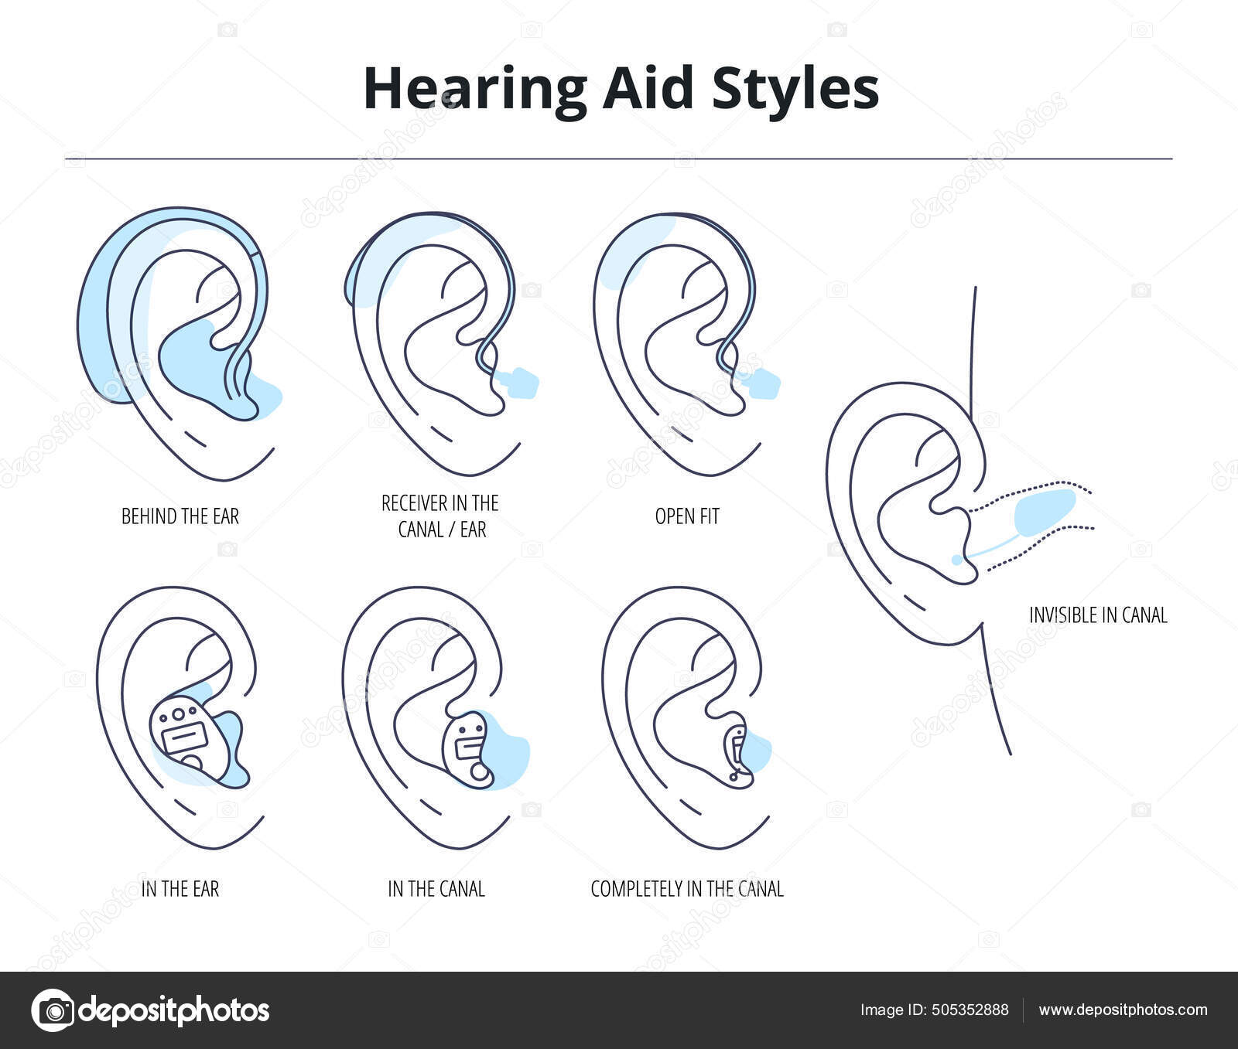
Hvad er et høreapparat?
Indsæt billede af barnets høreapparat
https://depositphotos.com/da/vector/types-of-hearing-aids-for-the-hearing-impaired-and-the-deaf-different-hearing-aid-technology-505352888.html

Slide 12
Hvad er et CI?
Et Cochlear Implant (CI) er et avanceret høreapparat, som kan skabe kunstig hørelse hos mennesker, der er helt døve eller har svært høretab. Navnet cochlear implant henviser til cochlea, sneglen, som er sanseapparatet for hørelsen i det indre øre.
Et CI består af en udvendig del og en indopereret del:
Den udvendige del består af en mikrofon, en processor og en sender (som også kaldes spolen). Processoren sidder som regel bag øret, men kan også bæres andre steder på kroppen eller sidde direkte på hovedet over den implanterede del. Senderen sidder fast på hovedet via en magnet, der holder den fast til implantatet.
Den indvendige del består af et implantat, som er en indopereret enhed. Den rummer en magnet og en modtager, som er indopereret under huden bagved øret og en elektrode, der ligger i det indre øre og stimulerer nervefibrene i sneglen. Disse signaler sendes så videre til bl.a. hørebarken i hjernen.
Du kan også blive klogere på CI ved at lytte til Decibels podcastserie "Ny i høretab": "Afsnit 3: Explainer - CI"
https://decibel.dk/alt-om-hoeretab/hoereteknologi/cochlear-implant-ci og
https://decibel.dk/nyheder/ny-podcastserie-fra-decibel

Slide 13
Hvad er et CI?
Indsæt billede af barnets CI
Beskrivelse af CI, samt engelsk video med undersøgelse fra Westchester Hearing Center
https://www.westchesterhearingcenter.com/services/hearing-solutions/cochlear-implants/
Høreforeningen har flere videoer med voksne og CI
https://hoereforeningen.dk/viden-om/ci-og-bahs/cochlear-implant/videoer-om-ci/

Slide 14
Hvad er BAHS / BAHA?
Benforankrede høresystemer (Bone Anchored Hearing System – BAHS eller Bone-Anchored Hearing Aids -BAHA) er et høreapparat, som sidder på kraniet lige bag øret og sender lyd ind i det indre øre via knoglen.
Bahs er høreapparater, som bruges af alle, der har et velfungerende indre øre, men har problemer i mellemøret, det ydre øre eller som er ensidigt døve. Det kan f.eks. være børn med mikroti (manglende eller misdannet øre) eller atresi (manglende øregang).
Bliv klogere på Bahs med Decibels podcast:
Du kan også blive klogere på Bahs ved at lytte til Decibels podcastserie "Ny i høretab": "Afsnit 3.3: Explainer - Bahs"
https://decibel.dk/alt-om-hoeretab/hoereteknologi/benforankrede-hoeresystemer-bahs og
https://decibel.dk/nyheder/ny-podcastserie-fra-decibel

Slide 15
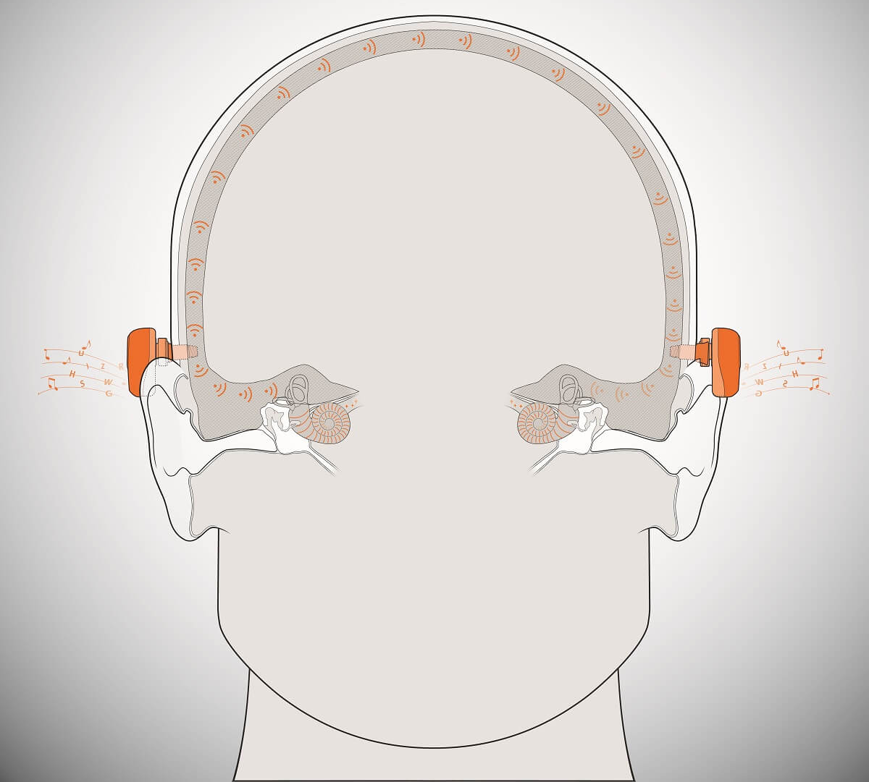
Hvad er et BAHS?
Indsæt billede af barnets BAHS
Oticons netværk
https://www.oticonmedical.com/dk/hearing-and-hearing-loss/meet-other-users/connect-with-others
Hvordan lyd transmitteres gennem en
knogleforankret høresystem
(Foto udlånt af Oticon Medical)
https://www.healthyhearing.com/help/hearing-aids/bone-anchored

Slide 16
Hvad er et audiogram?
Et menneskes høretærskler kan afbildes i et audiogram (hørekurve), hvor tonehøjden angives i Hz (Hertz) på den vandrette akse og lydstyrken i dB (decibel) på den lodrette akse. Det menneskelige øre er i stand til at opfatte lyde i en tonehøjde fra 20 Hz og op til 20.000 Hz. Almindelig tale ligger dog mellem 100 og 8.000 Hz, hvor de dybe toner ligger under 1000 Hz og de høje toner over. Høretærskler angives i dB og er dét lydniveau, hvor en person begynder at opfatte en lyd/tone indenfor de forskellige frekvenser (tonehøjder).
I et audiogram svarer 0 dB til den gennemsnitlige høretærskel for normalthørende.
Dermed viser et audiogram, hvordan en persons høretærskel ligger i forhold til normalthørende, og ud fra et audiogram kan man derfor se, om en person har en hørenedsættelse.
https://decibel.dk/alt-om-hoeretab/hoerelse-hoeretab/hvordan-fungerer-hoerelsen og
https://decibel.dk/nyheder/ny-podcastserie-fra-decibel

Slide 17
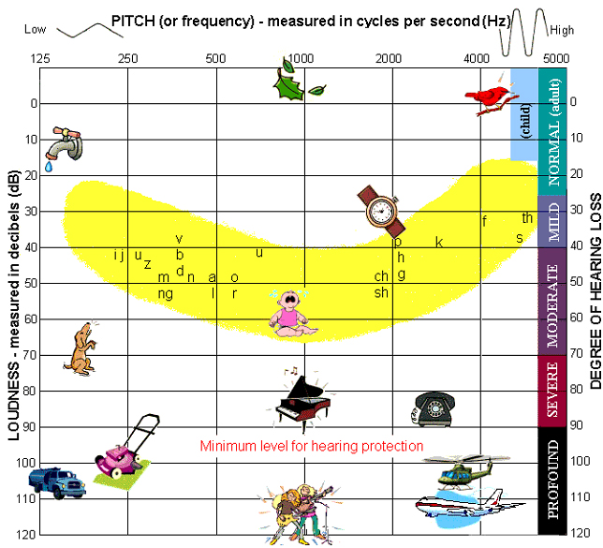
Hvad er et audiogram?
Indsæt evt. billede af barnets aktuelle hørekurve
Audiogram med forskellige hverdagslyde og fonemer
https://ciha.dk/blog/linglyds-tjek-hvorfor-laver-vi-goer-man-naar-barnet-ikke-gider-deltage/

Slide 18
Hvad er et audiogram?
ENT Education Swansea: Engelsk video, der beskriver hvad et audiogram er og hvad det kan bruges til
https://www.youtube.com/watch?app=desktop&v=zSe5mOSVYbM

Slide 19
Mere
Lyt til Decibels podcast på Spotify eller Apple podcast https://decibel.dk/hverdagen-med-hoeretab/hoerehistorier/hoerehistorier-podcast
3. Explainer: Hvad er et høretab?
3.1 Explainer Høreapparat
3.2 Explainer CI
3.3 Explainer BAHS
https://decibel.dk/alt-om-hoeretab/hoerelse-hoeretab

Slide 20
Mere
Center for Hørelse og Balance
https://www.rigshospitalet.dk/afdelinger-og-klinikker/hovedorto/oere-naese-halskirurgi/enheder-og-laboratorier/Sider/center-for-hoerelse-og-balance.aspx
Oticon Pædiatri – forældrehæfte https://www.rigshospitalet.dk/afdelinger-og-klinikker/hovedorto/oere-naese-halskirurgi/enheder-og-laboratorier/Documents/Hvad%20du%20b%C3%B8r%20vide%20om%20dit%20barns%20h%C3%B8relse%20%28Oticon%29.pdf

